Slide 1



Schutz vor aktiven Attacken gegen Autocrypt e-mail Verschlüsselung
Autocrypt: Intro and Status
NEXTLEAP: Forschung zu aktive Angriffen
Delta.Chat: neue Protokolle implementiert
Kommende Entwicklungen

Slide 2
Autocrypt: was bisher geschah
Gründungtreffen Dez 2016 in Berlin
Beteiligung von K-9, Enigmail, Delta.Chat, ...
ca. 10 Usability und 6 Diskussionstreffen
Level 1 released zur Wintersonnenwende 2017

Slide 3
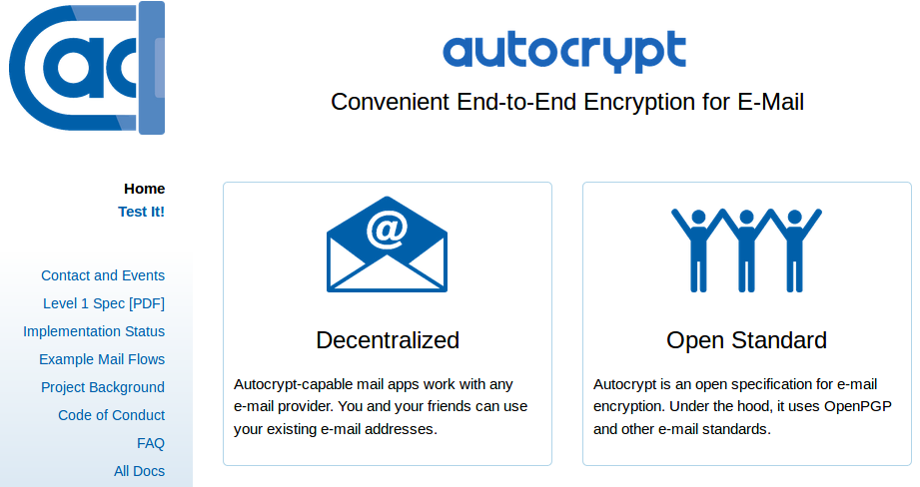
https://autocrypt.org

Slide 4
Usability Ansätze in Level 1
Keine Keyserver: Schlüssel in e-mail headern
Single-Click, Opt-in Verschlüsselung
E2E group messaging: "Autocrypt-Gossip"
Multi-Device: Autocrypt Setup Message

Slide 5
Projekt Status
K-9 Mail: Level 1 support released
Enigmail: Level 1 support released
Delta.Chat: Level 1 support released
Python and Javascript libs: released
Mailvelope: Autocrypt support angefangen

Slide 6
Forschungsergebnisse
EU Projekt zu “privacy-preserving” messaging
Ergebnis: Neue Protokolle gegen aktive Angriffe
Ziel: Nutzende wissen wann sie “sicher” sind
Ziel: Nutzende können aktive Angriffe feststellen
Towards “The Reverse Panopticon”

Slide 7
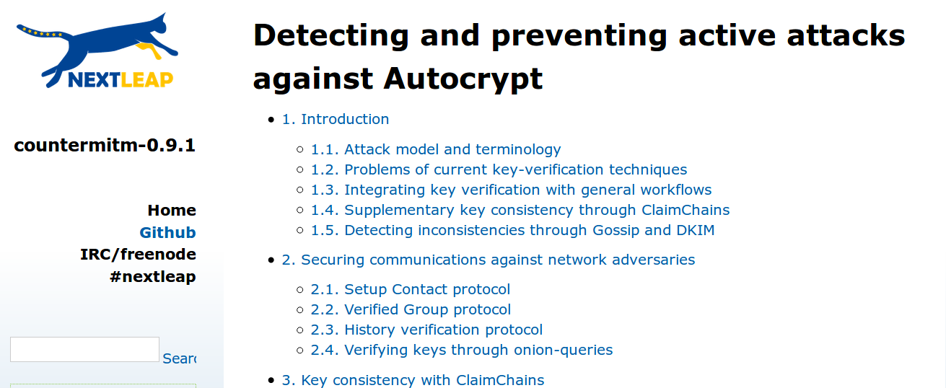
https://countermitm.readthedocs.io

Slide 8
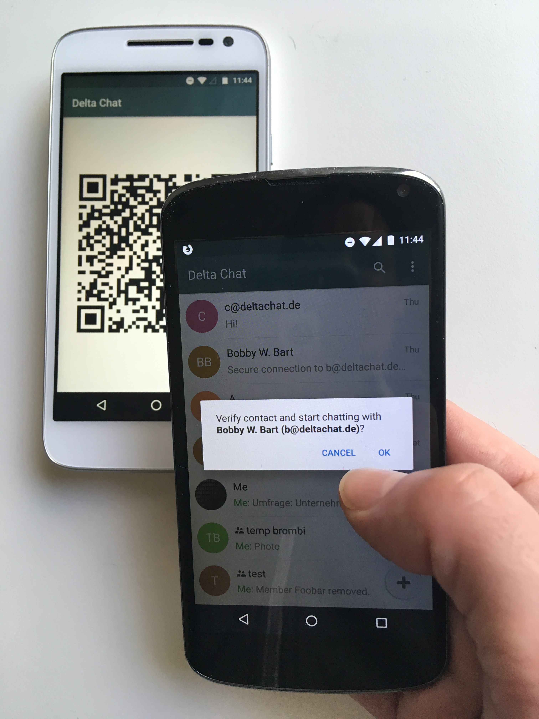
Contact Setup

Slide 9
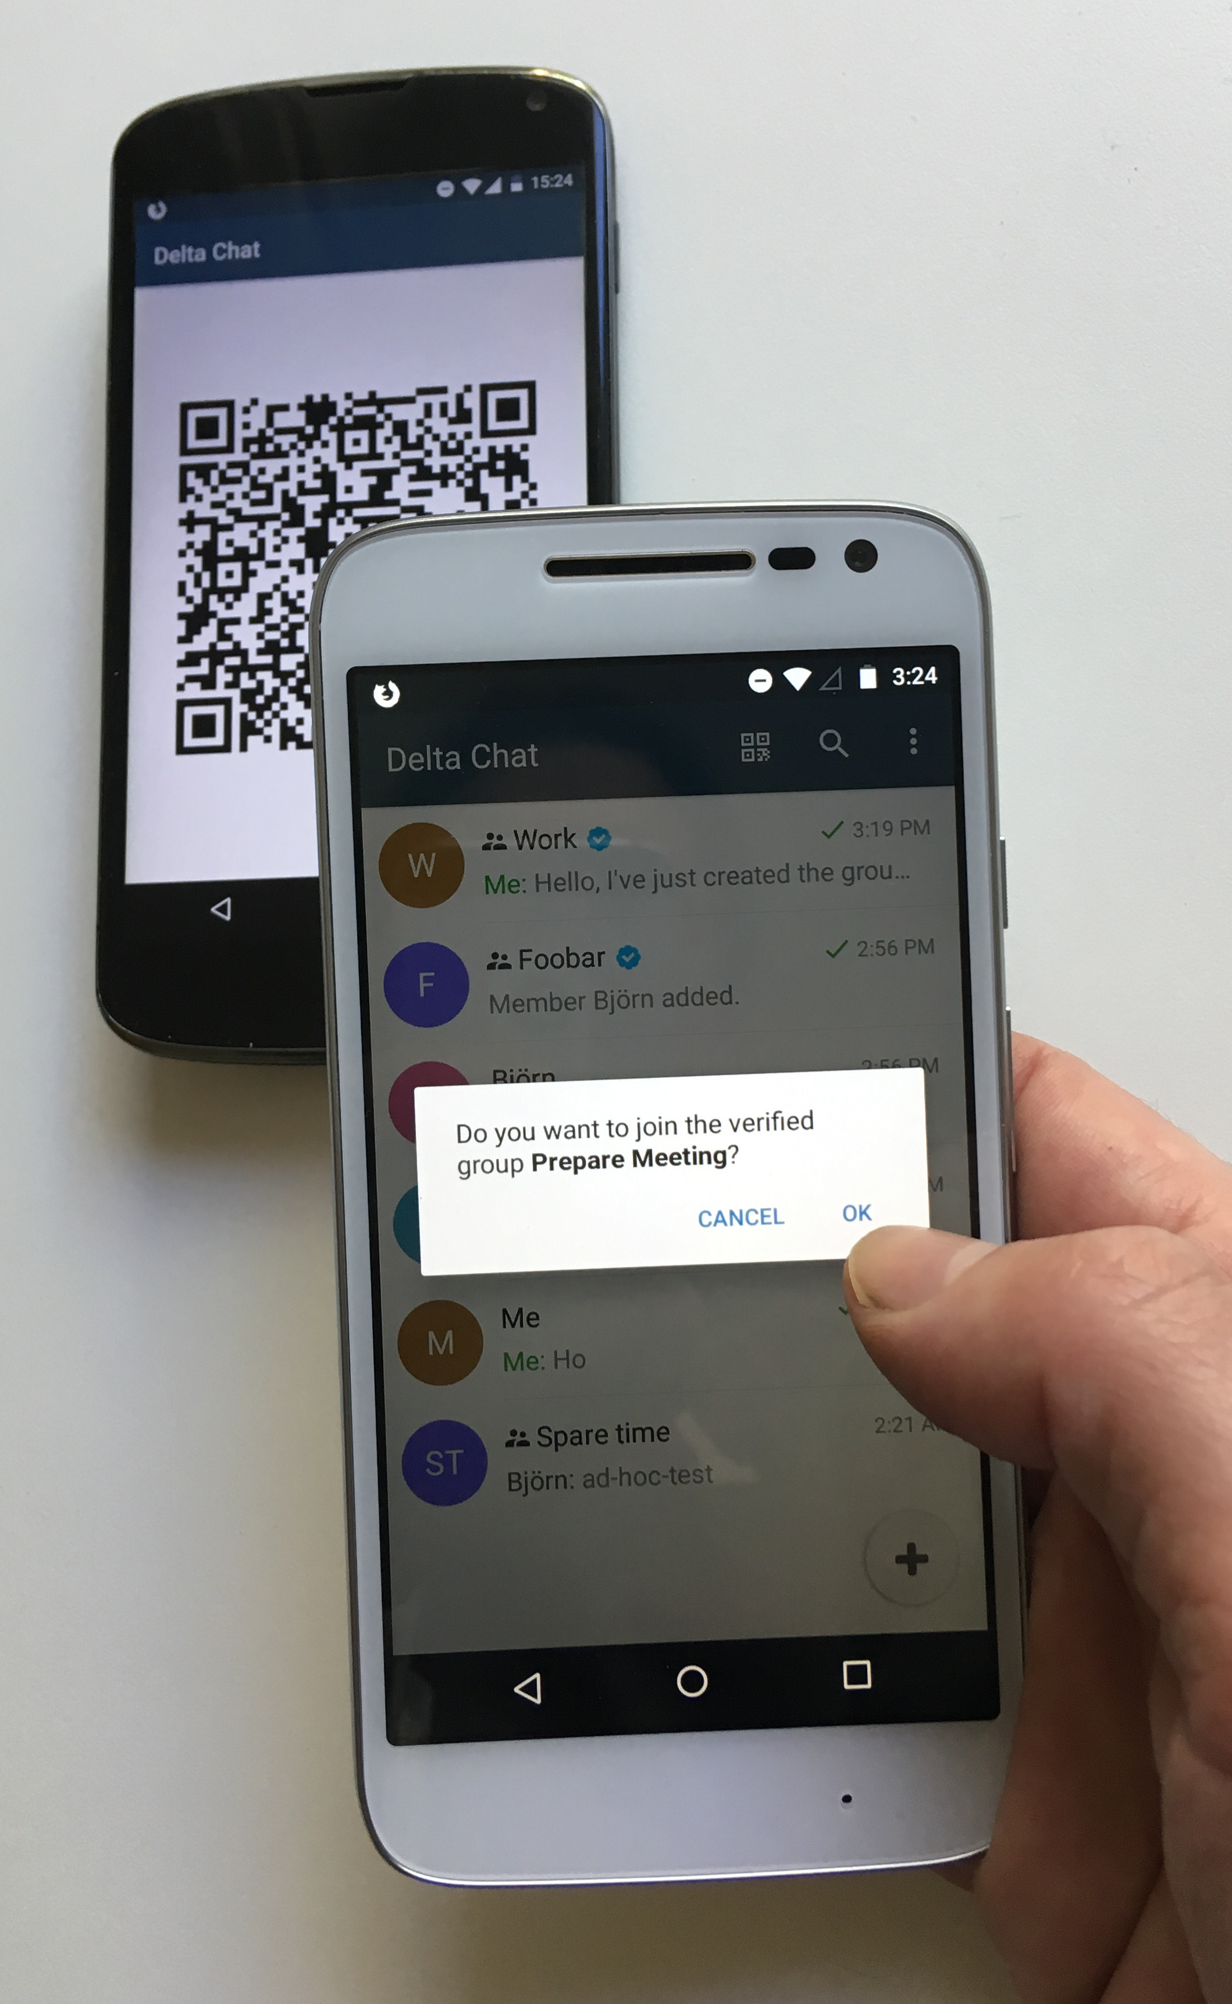
Verified Group

Slide 10
Was kommt als nächtes?
Usability Tests von Verifikationsprotokollen
Neue Autocrypt Specs / Diskussionen
Neue e-mail clients mit Level 1 support
Autocrypt, Delta und PGP Entwickler Treffen im Juli, Sept und Oktober 2018

Slide 11
Contact
Autocrypt: https://autocrypt.org
Countermitm: https://countermitm.readthedocs.io
Delta.chat: https://delta.chat
Kontakt, Beratung und Anpassungsarbeiten:
merlinux GmbH <office@merlinux.eu>

